Slide 1
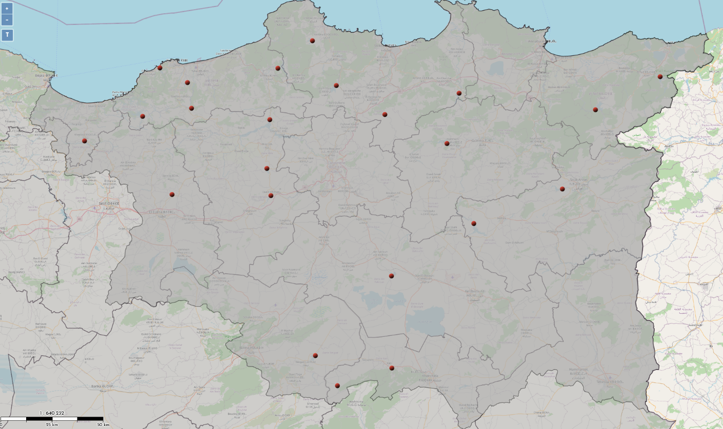


GEOLAB II
Formation des administrateurs
et des utilisateurs de laboratoire
Support de cours - Environnement de préproduction
09h00-12h00 | 13h30-15h30
Nadir Benhamouda
nadir.benhamouda@delta-soft.com
Mission GEOLAB III
Notes:
Accueil. Vérifier que chaque participant dispose d’un poste, d’un navigateur récent et d’un compte de test. Ne pas modifier les mots de passe partagés.

Slide 2
INTRODUCTION
GEOLAB II
Ministère du Commerce et de la Promotion des Exportations
Cadre de la formation
Public cible
Format
Environnement
Administrateurs nationaux, sectoriels, régionaux et de laboratoire ; points focaux ; techniciens et utilisateurs chargés des capacités, ressources et consommables.
Une journée de 5 heures : démonstrations guidées, exercices par rôle, vérification croisée et mini-évaluation finale.
Préproduction GeoLab II. Les données d’exercice sont identifiées par le préfixe FORM_ et nettoyées avant la clôture.
À l’issue de la session, les participants seront capables de :
Utiliser les fonctions métier correspondant à leur rôle.
Exploiter la cartographie, les filtres, les exports et les notifications.
Garantir la qualité, la cohérence et la traçabilité des données.
Administrer utilisateurs, groupes, droits et référentiels selon le périmètre autorisé.
Diagnostiquer les erreurs courantes et vérifier le résultat attendu.
INTRO
Notes:
Présenter les objectifs en termes de tâches observables. Demander aux participants de citer leur rôle et leur responsabilité principale dans GeoLab II.

Slide 3
INTRODUCTION
GEOLAB II
Ministère du Commerce et de la Promotion des Exportations
Déroulé de la journée
Horaire | Séquence | Modalité
09:00-09:15 | Accueil, objectifs, accès à la préproduction | Cadrage + test de connexion
09:15-09:35 | Vue d’ensemble, rôles, navigation et périmètres de données | Démonstration commentée
09:35-10:10 | Fiche laboratoire : identité, capacités, déterminations, ressources | Démonstration
10:10-10:25 | Exercice 1 : contrôler et mettre à jour une fiche laboratoire | Travail en binômes
10:25-10:35 | Pause | —
10:35-11:05 | Capacité journalière, raisons d’indisponibilité et récapitulatif | Démonstration + pratique
11:05-11:40 | Consommables : approvisionnement, consommation, stock et alertes | Démonstration
11:40-12:00 | Exercice 2 : mouvement de stock et alerte critique | Travail en binômes
13:30-13:50 | Cartographie, exports et notifications | Démonstration
13:50-14:25 | Administration : utilisateurs, inscriptions, groupes, droits | Démonstration
14:25-14:50 | Référentiels, annuaire, territoires, méthodes et nomenclatures | Démonstration
14:50-15:15 | Exercice 3 : parcours inter-rôles et audit | Mise en situation
15:15-15:30 | Contrôles, nettoyage, quiz et clôture | Évaluation
5 HEURES
Notes:
Le rythme est volontairement opérationnel. Les démonstrations doivent être courtes et immédiatement suivies d’une action des participants.

Slide 4
INTRODUCTION
GEOLAB II
Ministère du Commerce et de la Promotion des Exportations
GeoLab II en une vue
Référentiel commun
Capacités laboratoire
Stocks & alertes
Produits, déterminations, méthodes, équipements, profils et consommables.
Fiche signalétique, capacité analytique, ressources et déclaration quotidienne.
Approvisionnements, consommations, situation du stock, péremptions et seuils.
Cartographie
Accès & audit
Notifications
Recherche multicritère, couches, mesures et export de cartes.
Gestion décentralisée des utilisateurs, groupes, droits et journal.
Messages ciblés, alertes critiques et coordination entre acteurs.
Principe directeur : une donnée fiable, saisie au bon niveau, visible au bon périmètre et traçable.
VUE GLOBALE
Sources : Présentation générale GeoLab II ; analyse des nouveaux modules.
Notes:
Relier chaque module à un besoin métier. Insister sur la chaîne donnée -> décision : la qualité des tableaux de bord dépend directement de la qualité des saisies.

Slide 5
INTRODUCTION
GEOLAB II
Ministère du Commerce et de la Promotion des Exportations
Qui fait quoi ? Rôles et étendues de données
Administrateur national / métier
Référentiels communs, sécurité globale, annuaire, supervision et audit national.
NATIONALE
Superviseur ministère / région
Consultation et pilotage des laboratoires de son périmètre ; tableaux de bord et alertes.
Règle de gouvernance
MINISTÈRE / RÉGION
Le rôle définit ce que l’utilisateur peut faire.
L’étendue de données définit sur quelles entités il peut agir ou consulter.
Administrateur laboratoire
Comptes et groupes du laboratoire, qualité des données locales et coordination des utilisateurs.
LABORATOIRE
Technicien / utilisateur labo
Fiche laboratoire, capacités, ressources, mouvements de stock et notifications.
Toujours appliquer le principe du moindre privilège.
LABORATOIRE
RÔLES
Source : Guide administrateur, p. 3-13 ; nouveaux modules.
Notes:
Faire identifier par chaque participant son profil, son périmètre et les actions qu’il ne doit pas réaliser.

Slide 6
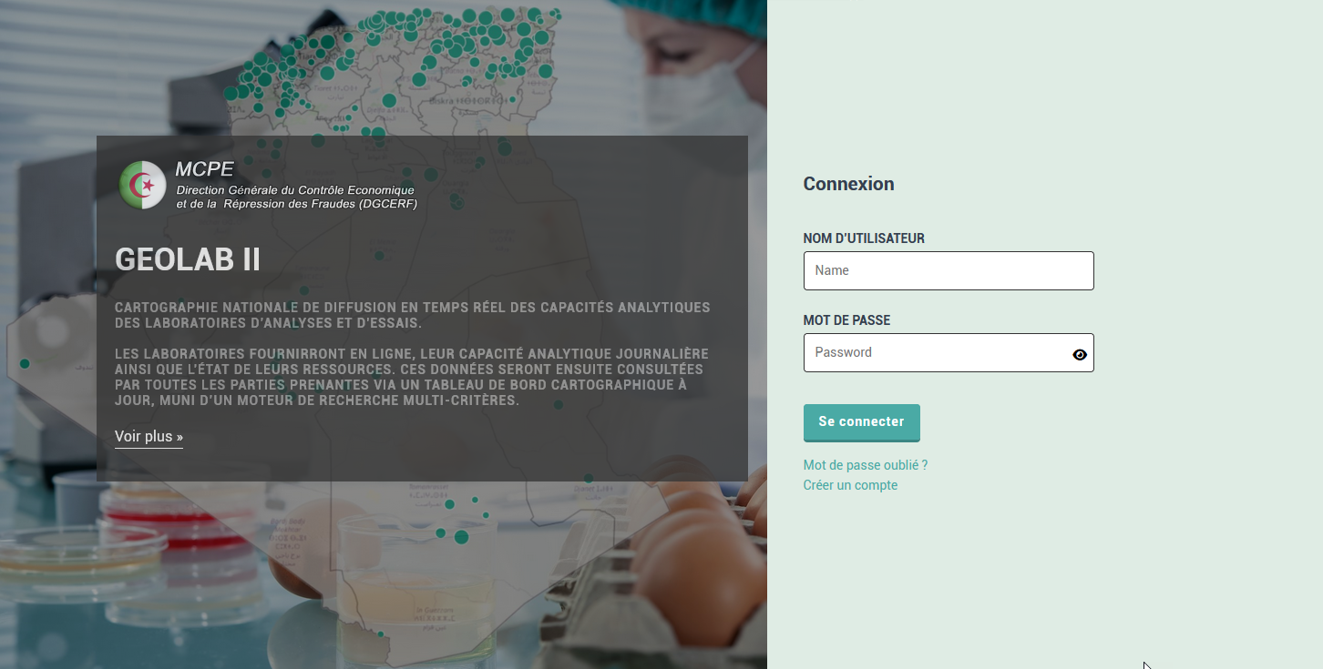
INTRODUCTION
GEOLAB II
Ministère du Commerce et de la Promotion des Exportations
Accès à la préproduction
Lien de connexion
Accéder à GeoLab II - Préproduction
Comptes utilisés pendant la formation
Profil | Login
Administrateur national | admin
Superviseur ministère | mesrs
Administrateur laboratoire | mesrs01admin / nadir
Technicien laboratoire | mesrs01 / nadir2
Ne pas changer les mots de passe des comptes partagés.
Ne saisir aucune donnée personnelle réelle pendant les exercices.
Préfixer les données temporaires par FORM_.
ACCÈS
Environnement : GeoLab II préproduction.
Notes:
Les mots de passe sont remis dans le cahier d’exercices. Vérifier la connexion de tous les participants. En cas d’échec, tester le profil avec le formateur avant toute réinitialisation.

Slide 7

INTRODUCTION
GEOLAB II
Ministère du Commerce et de la Promotion des Exportations
Navigation et repères d’interface
Le menu dépend du profil
Les fonctions affichées sont déterminées par le groupe, les droits associés et l’étendue de données. Un technicien et un administrateur ne voient pas la même navigation.
1
Repérer
2
Filtrer
3
Agir
4
Contrôler
Menu principal, utilisateur et notifications
Recherche rapide, dynamique et filtres latéraux
Ajouter, éditer, enregistrer ou supprimer
Historique, export et résultat métier
Avant toute saisie : vérifier le laboratoire, la date et le profil affichés dans l’en-tête de l’écran.
REPÈRES
Source : Guide utilisateur, p. 5-8.
Notes:
Montrer la recherche rapide, la recherche dynamique, l’export, la pagination et les icônes d’édition. Rappeler que l’enregistrement doit être explicitement confirmé.

Slide 8
01
Parcours Utilisateur de laboratoire
Mettre à jour la fiche, déclarer la capacité, gérer les ressources et les consommables.
GEOLAB II
Notes:
Diapositive de transition. Annoncer le changement de parcours et rappeler les objectifs de la séquence.

Slide 9
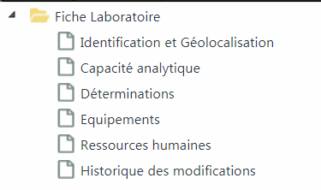
UTILISATEUR LABORATOIRE
GEOLAB II
Ministère du Commerce et de la Promotion des Exportations
Fiche laboratoire : structure de la donnée
Identification & géolocalisation
Capacité analytique
Où se trouve le laboratoire et comment le contacter ?
Quels types d’analyses et d’essais peut-il offrir ?
Déterminations
Équipements & RH
Quelles analyses précises, méthodes et accréditations ?
Avec quels moyens techniques et humains ?
Historique
Qui a modifié quoi et quand ?
Une fiche incomplète ou obsolète fausse la recherche, la cartographie et les indicateurs.
FICHE LABO
Source : Guide utilisateur, p. 9-11.
Notes:
Présenter la fiche comme un référentiel local du laboratoire. Les données structurelles sont mises à jour lorsque la situation change, pas uniquement le jour de la formation.

Slide 10
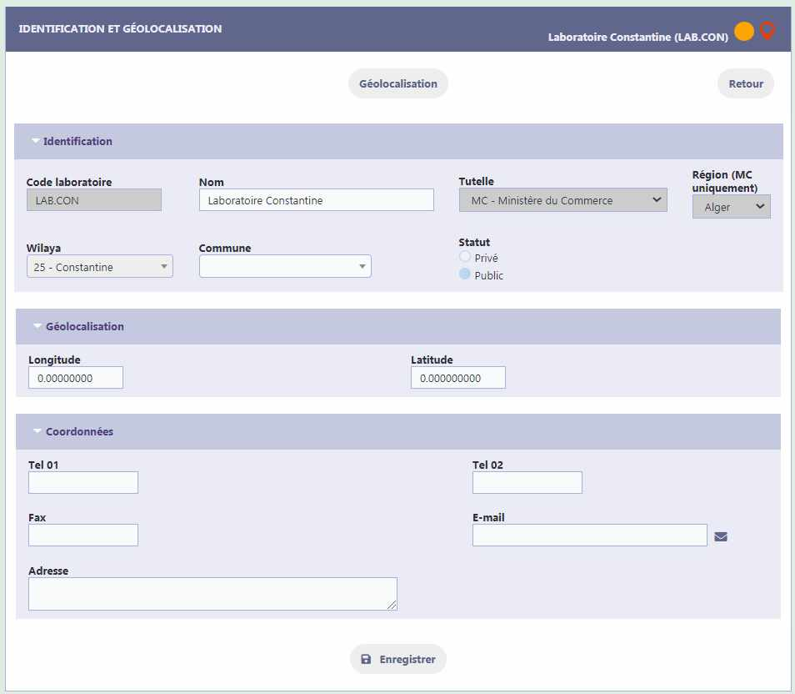
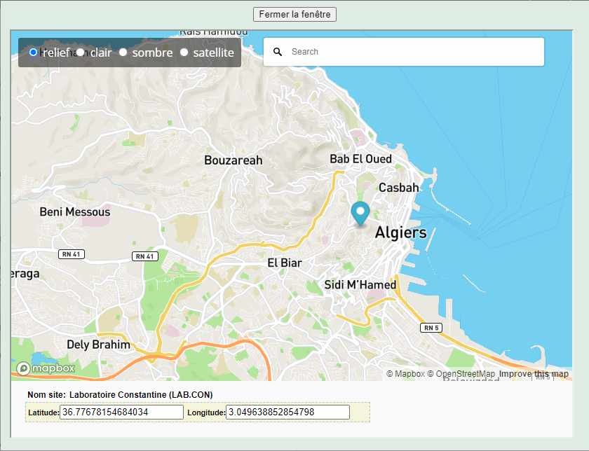
UTILISATEUR LABORATOIRE
GEOLAB II
Ministère du Commerce et de la Promotion des Exportations
Identification et géolocalisation
1. Vérifier code, nom, tutelle, statut, wilaya et commune.
2. Positionner le laboratoire sur la carte ou saisir latitude/longitude.
3. Compléter téléphone, email et adresse professionnelle.
4. Enregistrer puis contrôler le résultat dans la fiche et la carte.
Contrôle clé : longitude et latitude ne doivent pas être inversées. Vérifier visuellement la position sur la carte.
IDENTITÉ
Source : Guide utilisateur, p. 11-14.
Notes:
Démonstration : ouvrir la géolocalisation, déplacer le marqueur uniquement si un laboratoire de formation est utilisé, fermer la fenêtre puis enregistrer.

Slide 11
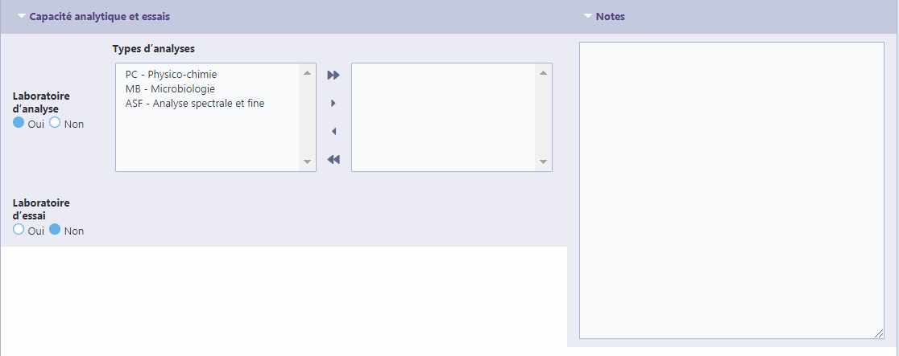
UTILISATEUR LABORATOIRE
GEOLAB II
Ministère du Commerce et de la Promotion des Exportations
Capacité analytique : ce que le laboratoire peut offrir
Agrément et convention
Renseigner le numéro, la date et la convention avec le CACQE lorsque ces informations sont applicables.
Types d’analyses et d’essais
Déplacer les catégories proposées par le laboratoire vers la liste sélectionnée ; ajouter des notes utiles.
Effet dans GeoLab II
Ces données alimentent la recherche de laboratoires et servent de cadre aux déterminations et déclarations quotidiennes.
Ne pas confondre :
capacité structurelle = service que le laboratoire sait réaliser ; capacité journalière = disponibilité réelle du jour.
CAPACITÉ
Source : Guide utilisateur, p. 14-16.
Notes:
Faire verbaliser la différence entre capacité analytique permanente et disponibilité journalière.

Slide 12
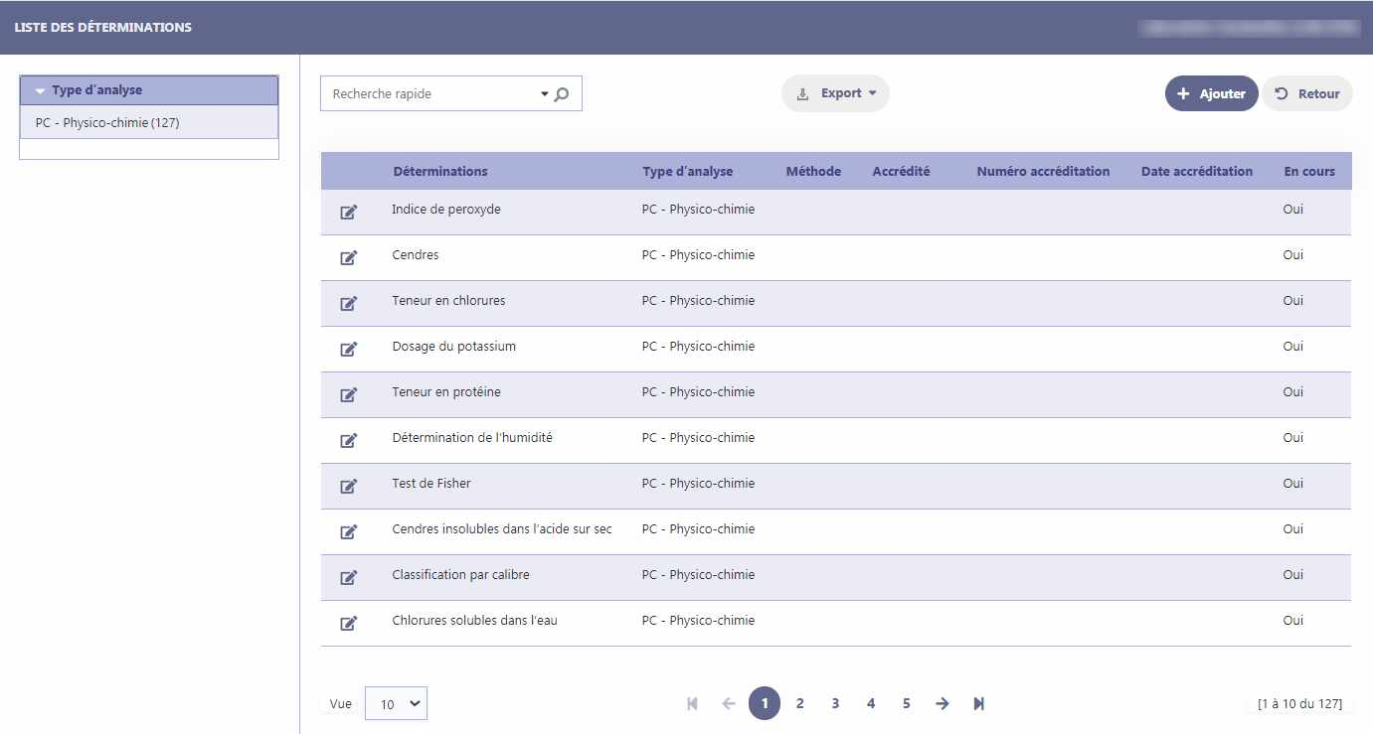
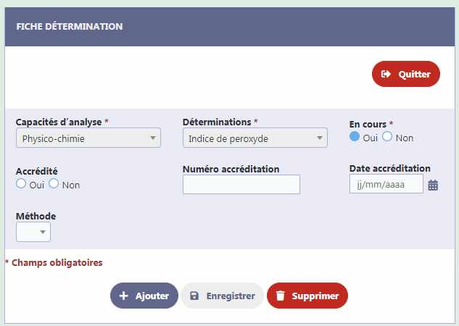
UTILISATEUR LABORATOIRE
GEOLAB II
Ministère du Commerce et de la Promotion des Exportations
Déterminations : disponibilité, méthode et accréditation
En cours
Accrédité
Méthode
Suppression
Indique si la détermination est réellement réalisée par le laboratoire.
À renseigner uniquement avec numéro et date lorsque l’accréditation est valide.
Sélectionner la méthode utilisée ; éviter les descriptions ambiguës.
À réserver aux erreurs ; vérifier l’impact et la traçabilité avant de supprimer.
DÉTERMINATIONS
Source : Guide utilisateur, p. 16-19.
Notes:
Sélectionner une détermination de test. Montrer le formulaire sans modifier de données réelles. Expliquer le lien avec la capacité journalière.

Slide 13
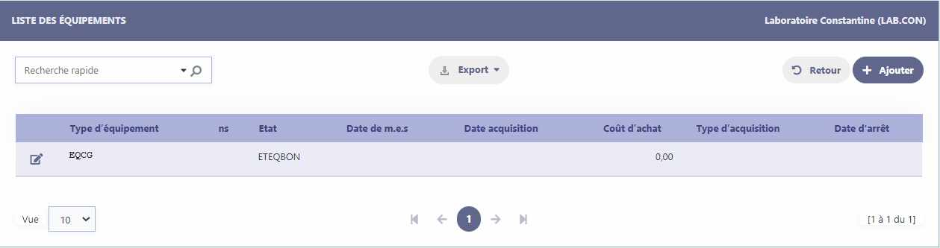
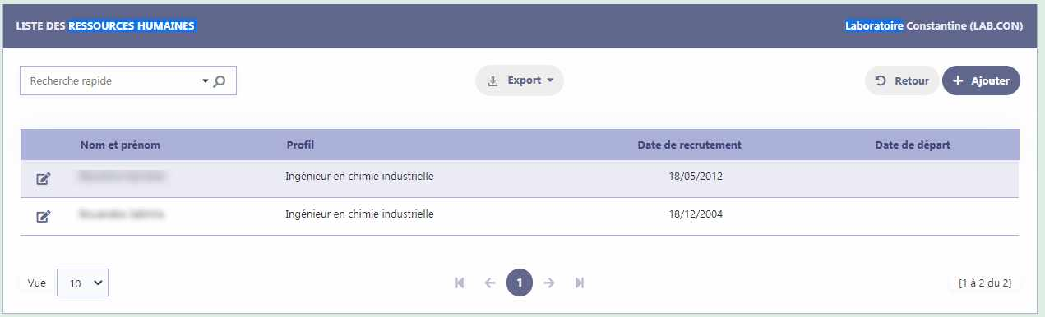
UTILISATEUR LABORATOIRE
GEOLAB II
Ministère du Commerce et de la Promotion des Exportations
Équipements et ressources humaines
Équipements
Ressources humaines
Numéro de série unique, type, état, dates de mise en service et d’acquisition, coût et date d’arrêt. L’état doit refléter la réalité opérationnelle.
Nom, profil, date de recrutement et de départ. Utiliser les profils normalisés et mettre à jour les mouvements du personnel.
Ces données expliquent les limitations quotidiennes et alimentent les indicateurs d’impact.
RESSOURCES
Source : Guide utilisateur, p. 19-23.
Notes:
Montrer l’ajout d’un équipement et d’une ressource humaine avec données fictives, sans valider si l’environnement partagé ne dispose pas d’un laboratoire de formation.

Slide 14
MISE EN PRATIQUE
GEOLAB II
Ministère du Commerce et de la Promotion des Exportations
Exercice 1 - Contrôler une fiche laboratoire
Consigne
15 minutes
Critères de réussite
Se connecter avec le compte laboratoire affecté.
Utilisateur labo
+ observateur admin
Le bon laboratoire est affiché.
Vérifier l’identification, la tutelle, la wilaya et la commune.
Règle
Ouvrir la géolocalisation et confirmer que le marqueur correspond au laboratoire.
La position cartographique est cohérente.
Préfixer toute donnée temporaire par FORM_ et remettre les valeurs initiales à la fin.
Contrôler une détermination, un équipement et une ressource humaine.
Les champs obligatoires sont identifiés.
Avec accord du formateur, modifier un champ de test puis restaurer la valeur initiale.
La modification apparaît dans l’historique.
Les données initiales sont restaurées.
Préproduction uniquement
EXERCICE
Références : Guide utilisateur, p. 9-24.
Notes:
Lancer le chronomètre. Faire travailler les participants par binômes. Ne pas donner la solution immédiatement. À la fin, demander une preuve à l'écran et faire restaurer les données modifiées.

Slide 15
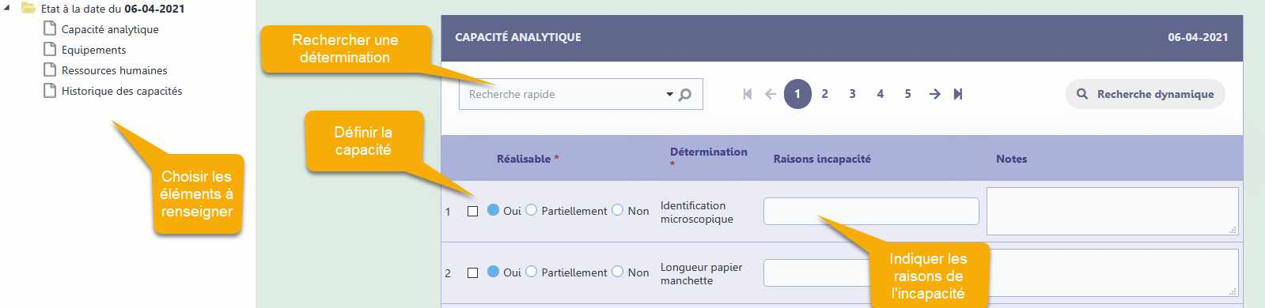
UTILISATEUR LABORATOIRE
GEOLAB II
Ministère du Commerce et de la Promotion des Exportations
Capacité journalière : le rituel quotidien
1
Rechercher
2
Déclarer
3
Justifier
4
Enregistrer
Trouver la détermination concernée
Oui, Partiellement ou Non
Raison, équipement, RH, stock et note
Sauvegarder et contrôler le récapitulatif
Ne pas utiliser “Oui” par défaut. La déclaration doit refléter la capacité réelle du jour et être saisie à la fréquence convenue.
QUOTIDIEN
Source : Guide utilisateur, p. 25-26.
Notes:
Faire une déclaration de test : sélectionner “Partiellement”, choisir une raison et ajouter une note FORM_. Enregistrer puis vérifier.

Slide 16
UTILISATEUR LABORATOIRE
GEOLAB II
Ministère du Commerce et de la Promotion des Exportations
Raisons d’indisponibilité : qualifier, ne pas contourner
Équipement
Ressources humaines
Consommables
Organisation
Panne, arrêt, maintenance ou indisponibilité métrologique.
Absence, sous-effectif ou compétence non disponible.
Rupture, stock critique, lot périmé ou non conforme.
Charge, planification, fermeture ou contrainte opérationnelle.
Bon libellé
“Partiellement disponible - chromatographe en maintenance préventive jusqu’au 18/07 ; deux déterminations maintenues.”
Libellé insuffisant
“Problème technique” - ne permet ni diagnostic, ni suivi, ni analyse statistique fiable.
Une justification précise transforme la déclaration en information exploitable.
QUALITÉ
Source : Guide utilisateur, p. 25-26 ; nouveaux indicateurs.
Notes:
Demander aux participants de reformuler deux raisons vagues en raisons exploitables.

Slide 17
UTILISATEUR LABORATOIRE
GEOLAB II
Ministère du Commerce et de la Promotion des Exportations
Récapitulatif et indicateurs de pilotage
CALENDRIER
ALERTE
COUVERTURE
CAUSES
Taux de disponibilité analytique
Taux de non-disponibilité
Déterminations par laboratoire
Impact des ressources
Jours avec capacité déclarée / jours attendus
Part des déclarations “Non” ou “Partiellement”
Couverture analytique moyenne et évolution
Corrélation équipements, RH, stocks et capacité
Ce que l’utilisateur doit retenir
Une journée non déclarée est différente d’une journée déclarée indisponible.
La raison choisie doit correspondre à la cause principale réellement observée.
Les corrections tardives doivent rester exceptionnelles et traçables.
INDICATEURS
Source : nouveaux modules et présentation générale.
Notes:
Expliquer que l’indicateur n’est pas un objectif à “optimiser” artificiellement. Une donnée honnête permet de traiter les causes réelles.

Slide 18
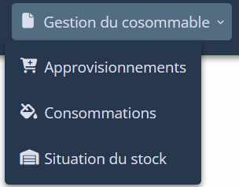
UTILISATEUR LABORATOIRE
GEOLAB II
Ministère du Commerce et de la Promotion des Exportations
Consommables : chaîne de gestion
1
Référentiel
2
Approvisionnement
3
Consommation
4
Stock
5
Historique
Produit, catégorie, unité et seuil
Entrée par lot, quantité et péremption
Sortie par lot, motif et quantité
Solde, seuil critique et péremption
Traçabilité, recherche et export
Règles métier essentielles
Respecter l’unité de mesure du référentiel.
Saisir le numéro de lot et la date de péremption lorsque requis.
Ne jamais enregistrer une consommation supérieure au stock disponible.
STOCKS
Source : Guide utilisateur, p. 27-37.
Notes:
Présenter le stock comme le résultat des mouvements, pas comme une quantité modifiée arbitrairement. Les corrections doivent être justifiées.

Slide 19
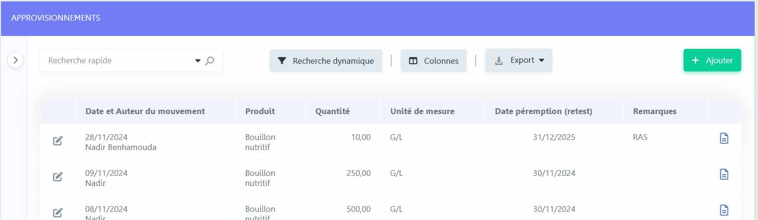
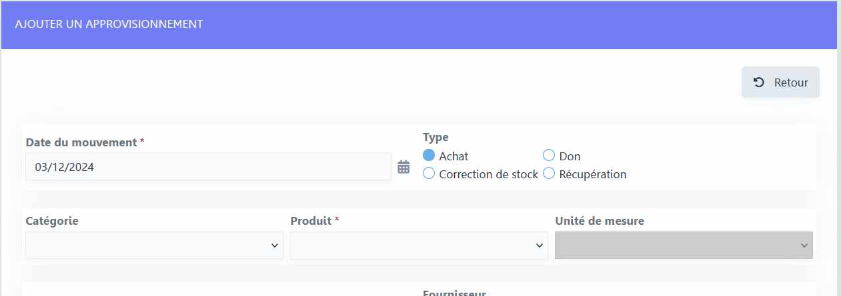
UTILISATEUR LABORATOIRE
GEOLAB II
Ministère du Commerce et de la Promotion des Exportations
Enregistrer un approvisionnement
Données minimales
Date, type d’entrée, catégorie, produit, unité, quantité et, selon le produit, numéro de lot, fournisseur et péremption.
Contrôles avant validation
Vérifier l’unité, la cohérence de la quantité, le lot, la date et l’identité du laboratoire.
Résultat attendu
Le mouvement apparaît dans l’historique et le stock du lot est augmenté automatiquement.
ENTRÉE STOCK
Source : Guide utilisateur, p. 28-30.
Notes:
Utiliser un lot de formation distinct. Montrer l’effet immédiat sur la situation du stock et l’historique.

Slide 20
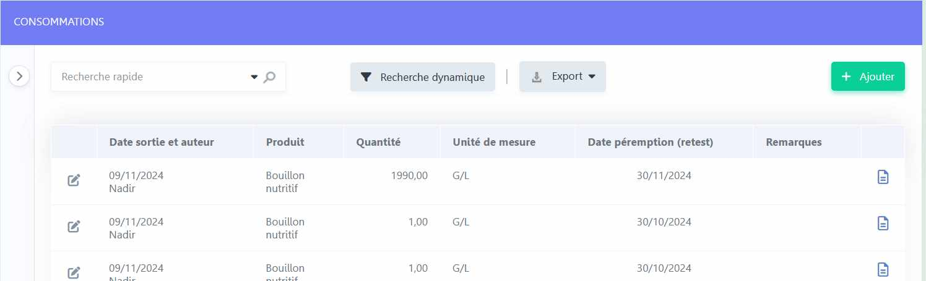
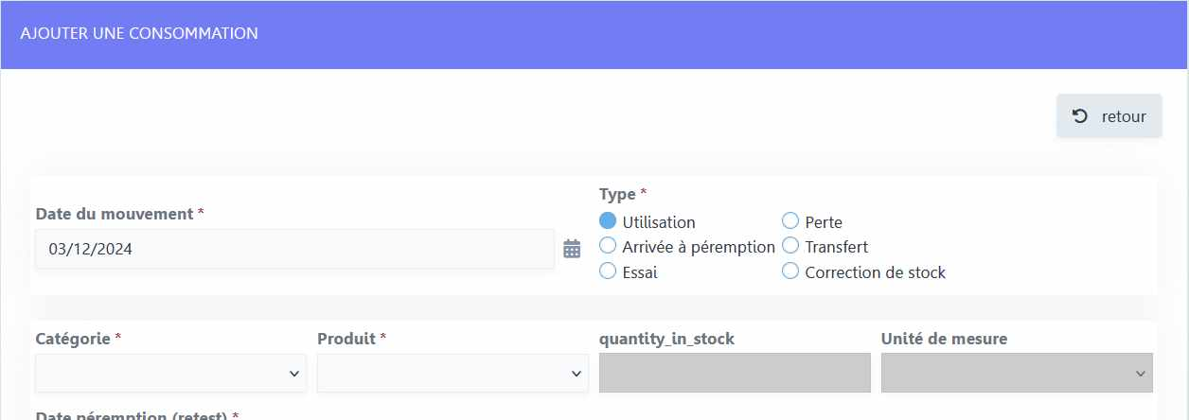
UTILISATEUR LABORATOIRE
GEOLAB II
Ministère du Commerce et de la Promotion des Exportations
Enregistrer une consommation
Choisir le bon lot
Sélectionner le lot réellement utilisé et vérifier la quantité disponible et la date de péremption.
Motif de sortie
Utilisation, perte, péremption, transfert, essai ou correction de stock. La remarque doit expliquer les écarts.
Blocages attendus
Stock insuffisant, quantité incohérente ou produit périmé : corriger les données plutôt que contourner le contrôle.
SORTIE STOCK
Source : Guide utilisateur, p. 30-33.
Notes:
Tester volontairement une quantité supérieure au stock pour montrer le contrôle, puis saisir une valeur valide.

Slide 21
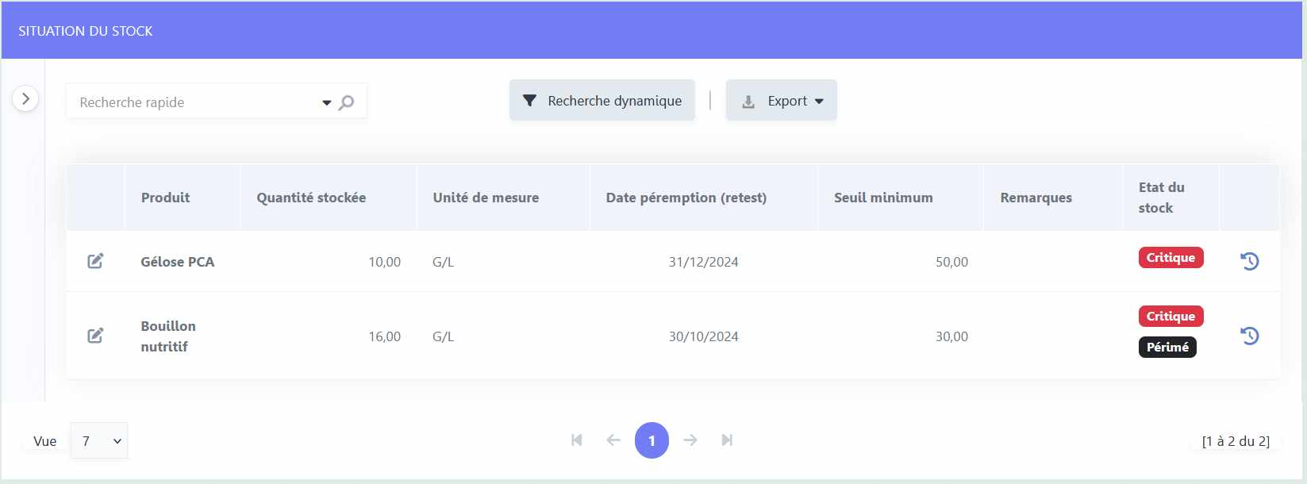
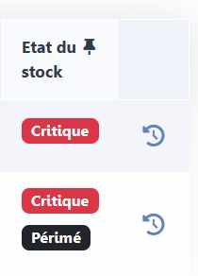

UTILISATEUR LABORATOIRE
GEOLAB II
Ministère du Commerce et de la Promotion des Exportations
Situation du stock, alertes et historique
1
Critique
2
Périmé
3
Action
4
Tracer
Stock au seuil minimum ou en dessous
Date de retest ou péremption dépassée
Réapprovisionner, retirer ou corriger
Vérifier l’historique et exporter
Le stock affiché doit toujours être explicable par l’historique des mouvements.
ALERTES
Source : Guide utilisateur, p. 33-37.
Notes:
Faire cliquer sur l’historique d’un produit. Demander aux participants d’expliquer le solde à partir des mouvements.

Slide 22
MISE EN PRATIQUE
GEOLAB II
Ministère du Commerce et de la Promotion des Exportations
Exercice 2 - Créer un mouvement de stock et déclencher une alerte
Consigne
20 minutes
Critères de réussite
Relever le stock initial du consommable de formation.
Technicien labo
+ superviseur
Stock final = stock initial + 100 - 85.
Enregistrer un approvisionnement de 100 unités avec un lot FORM_<initiales>.
Règle
Enregistrer une consommation de 85 unités sur le même lot.
Le même lot est présent dans les deux mouvements.
Préfixer toute donnée temporaire par FORM_ et remettre les valeurs initiales à la fin.
Contrôler le stock final et l’historique des deux mouvements.
Aucune consommation ne dépasse le stock disponible.
Vérifier l’alerte critique lorsque le seuil défini est supérieur ou égal au solde.
L’alerte est visible pour le profil concerné.
Les remarques contiennent le préfixe FORM_.
Préproduction uniquement
EXERCICE
Références : Guide utilisateur, p. 27-37 ; analyse fonctionnelle des consommables.
Notes:
Lancer le chronomètre. Faire travailler les participants par binômes. Ne pas donner la solution immédiatement. À la fin, demander une preuve à l'écran et faire restaurer les données modifiées.

Slide 23
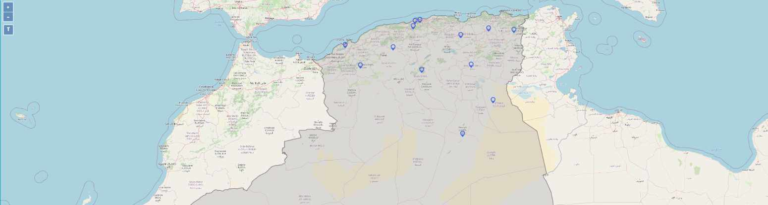
TRONC COMMUN
GEOLAB II
Ministère du Commerce et de la Promotion des Exportations
Cartographie : rechercher, croiser et exporter
1. Filtrer
Tous les laboratoires, type d’analyse, type d’essai ou détermination.
2. Afficher les couches
Limites administratives, laboratoires et fonds OSM ou satellite.
3. Mesurer et consulter
Distance ou superficie ; cliquer sur un point pour lire la fiche.
4. Exporter
Générer la carte en PDF ou PNG après avoir ajusté taille et résolution.
CARTOGRAPHIE
Source : Guide utilisateur, p. 37-42.
Notes:
Démonstration : rechercher un laboratoire par détermination, afficher les wilayas, mesurer une distance et exporter une image PNG.

Slide 24
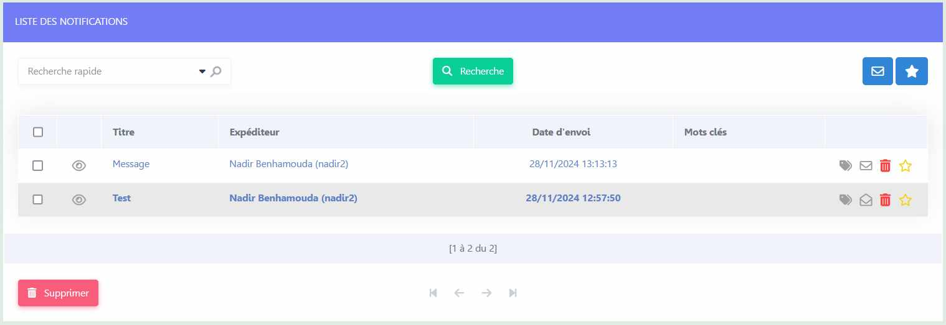
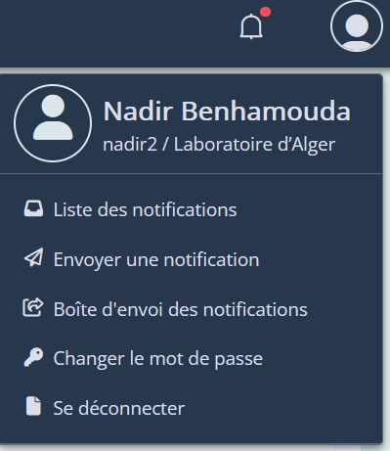
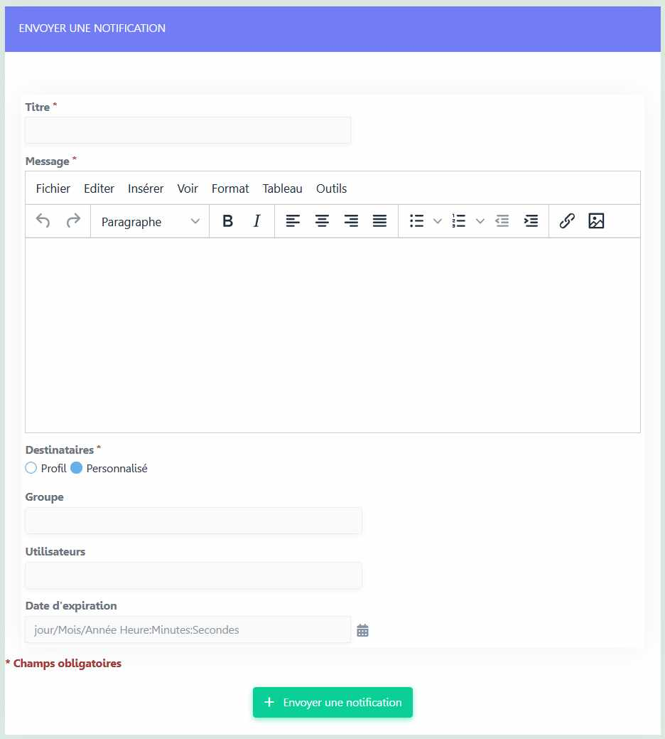
TRONC COMMUN
GEOLAB II
Ministère du Commerce et de la Promotion des Exportations
Notifications : coordonner l’action
Message efficace
Titre explicite : objet + urgence.
Contexte factuel et action demandée.
Destinataires limités au périmètre utile.
Date d’expiration lorsque le message devient obsolète.
Mots-clés cohérents pour faciliter la recherche.
NOTIFICATIONS
Source : Guide utilisateur, p. 42-47.
Notes:
Faire rédiger un message de stock critique. Montrer la liste, l’étoile, les mots-clés, la boîte d’envoi et la suppression.

Slide 25
UTILISATEUR LABORATOIRE
GEOLAB II
Ministère du Commerce et de la Promotion des Exportations
Bonnes pratiques - Utilisateur de laboratoire
Avant la saisie
Pendant la saisie
Après la saisie
Vérifier le profil, le laboratoire, la date et le périmètre.
Utiliser les nomenclatures, les unités et les lots existants ; compléter les champs obligatoires.
Contrôler le résultat métier, l’historique et, si nécessaire, la cartographie ou le stock.
En cas d’erreur
Sécurité
Régularité
Corriger rapidement, documenter la raison et prévenir l’administrateur si la donnée est structurante.
Ne pas partager les identifiants, se déconnecter et ne pas utiliser de données personnelles de test.
Déclarer la capacité selon le calendrier convenu et maintenir les ressources à jour.
CHECKLIST
Notes:
Cette diapositive sert de synthèse du parcours utilisateur. Demander à chaque participant de choisir une pratique à appliquer immédiatement.

Slide 26
02
Parcours Administrateur
Gérer les accès, gouverner les référentiels et superviser la traçabilité.
GEOLAB II
Notes:
Diapositive de transition. Annoncer le changement de parcours et rappeler les objectifs de la séquence.

Slide 27
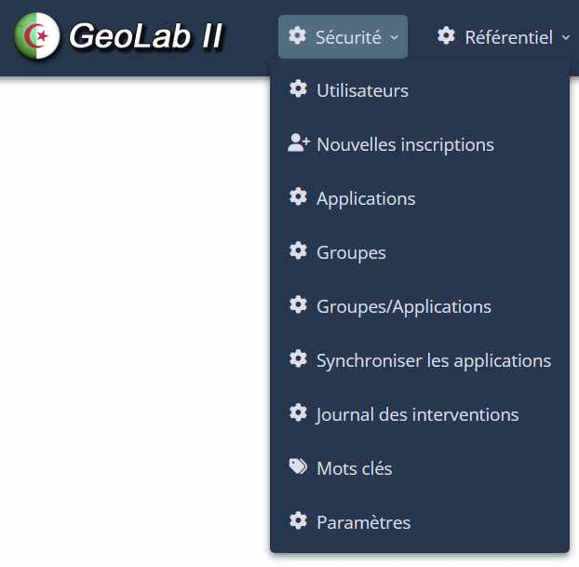
ADMINISTRATEUR
GEOLAB II
Ministère du Commerce et de la Promotion des Exportations
Administration de la sécurité : vue d’ensemble
Utilisateurs / inscriptions
Groupes / applications
Créer, activer, modifier et rattacher les comptes.
Modéliser les rôles et accorder les droits par écran.
Synchronisation
Journal
Actualiser la liste des écrans techniques lorsque nécessaire.
Tracer les accès, actions et modifications.
Mots-clés / paramètres
Administration prudente
Gérer la taxonomie des notifications et les paramètres globaux.
Toute modification de droits ou de référentiel peut affecter plusieurs laboratoires. Tester sur un périmètre limité et vérifier le journal.
SÉCURITÉ
Source : Guide administrateur, p. 4-5.
Notes:
Distinguer les administrateurs métier des administrateurs système. La formation traite l’administration fonctionnelle, pas la gestion technique du serveur.

Slide 28
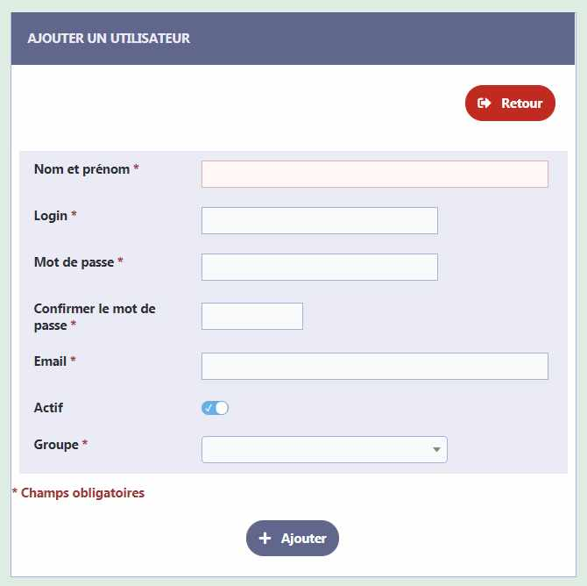
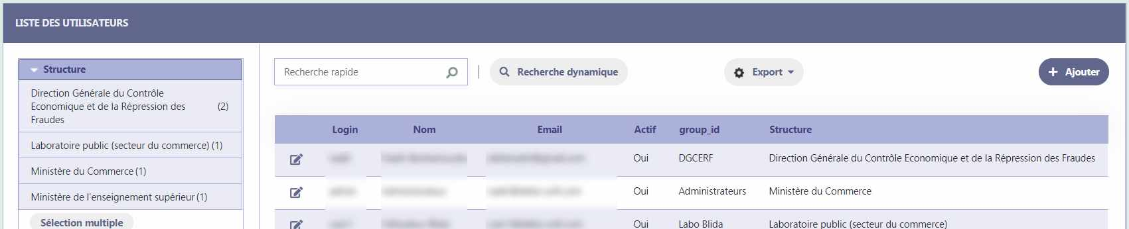
ADMINISTRATEUR
GEOLAB II
Ministère du Commerce et de la Promotion des Exportations
Créer, activer et gérer un utilisateur
1
Identifier
2
Sécuriser
3
Rattacher
4
Vérifier
Nom, login et email professionnels
Mot de passe initial et statut actif
Groupe adapté au rôle et au laboratoire
Connexion, menu visible et périmètre
Validation des auto-inscriptions : accepter uniquement après vérification de l’identité, du rôle demandé et de la structure.
UTILISATEURS
Source : Guide administrateur, p. 6-8.
Notes:
Créer un compte de formation avec un login unique. Montrer l’activation/désactivation. Ne pas réutiliser un login existant.

Slide 29
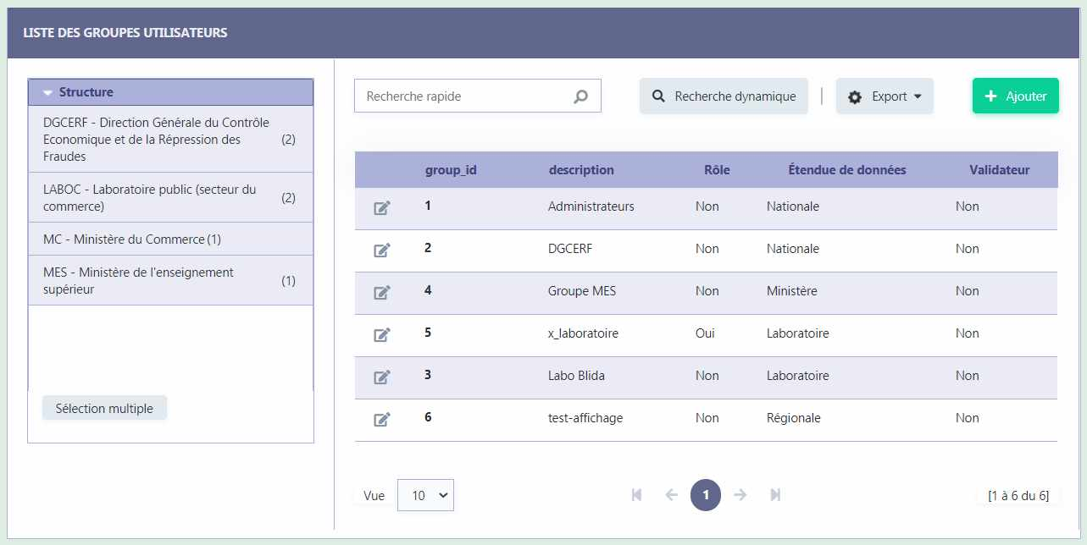
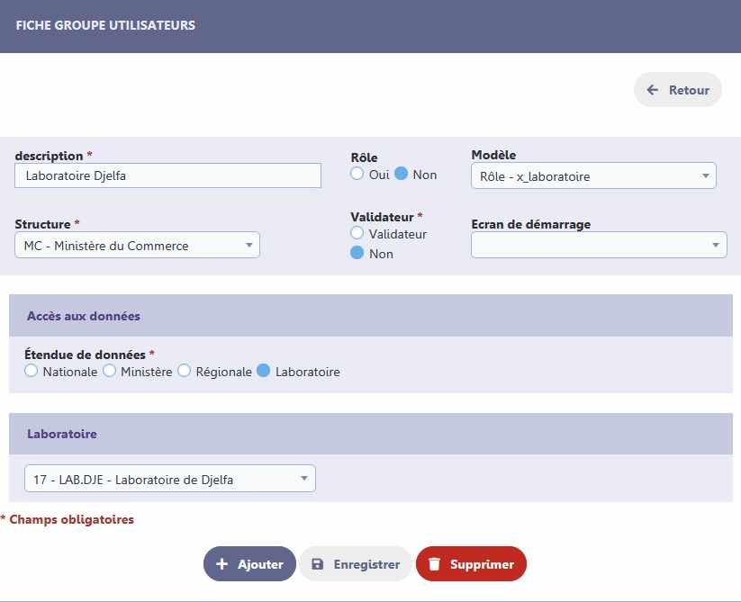
ADMINISTRATEUR
GEOLAB II
Ministère du Commerce et de la Promotion des Exportations
Groupes, rôles et étendues de données
Nationale
Ministère
Régionale
Laboratoire
Tous les laboratoires et niveaux autorisés
Laboratoires rattachés à un ministère
Laboratoires d’une ou plusieurs régions
Un seul laboratoire
Groupe de type “rôle” : modèle sans utilisateurs, utilisé pour faire hériter des droits à d’autres groupes.
GROUPES
Source : Guide administrateur, p. 9-13.
Notes:
Montrer le champ Modèle, le validateur et l’écran de démarrage. Insister sur l’étendue de données, qui est aussi importante que les droits.

Slide 30
ADMINISTRATEUR
GEOLAB II
Ministère du Commerce et de la Promotion des Exportations
Droits d’accès : appliquer le moindre privilège
Profil | Consulter | Ajouter | Modifier | Supprimer | Exporter
Technicien labo | Oui - labo | Oui - métier | Oui - métier | Très limité | Selon besoin
Administrateur labo | Oui - labo | Comptes locaux | Comptes / données | Contrôlé | Oui
Superviseur ministère | Oui - périmètre | Non par défaut | Non par défaut | Non | Oui
Admin métier national | Oui - national | Référentiels | Référentiels | Exceptionnel | Oui
1. Partir du besoin
2. Limiter le périmètre
3. Vérifier
Quel écran et quelle action sont réellement nécessaires au travail de l’utilisateur ?
Associer le groupe à la bonne structure et à la bonne étendue de données.
Tester avec le compte cible, contrôler le menu visible et consulter le journal.
La matrice ci-dessus est une base pédagogique : la configuration réelle doit être validée par la gouvernance GeoLab II.
DROITS
Source : Guide administrateur, p. 5 et 9-13.
Notes:
La matrice est indicative. Comparer avec les groupes existants en préproduction. Ne pas modifier les droits globaux pendant la formation.

Slide 31
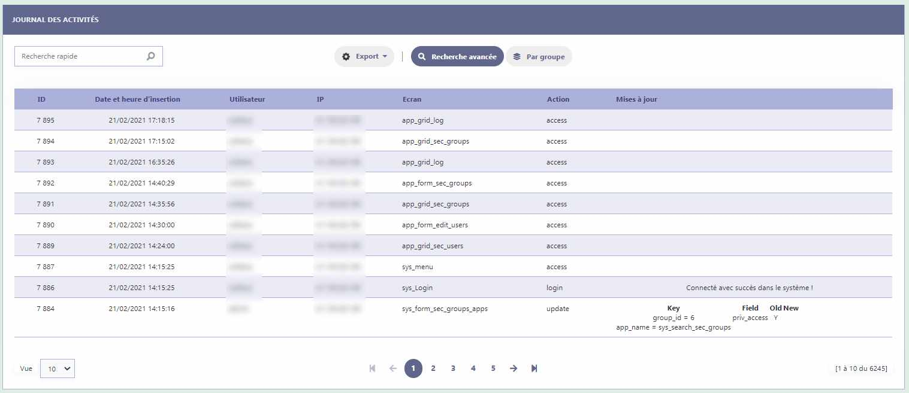
ADMINISTRATEUR
GEOLAB II
Ministère du Commerce et de la Promotion des Exportations
Journal des interventions : preuve et diagnostic
Date / heure : replacer l’action dans la séquence.
Utilisateur / IP : identifier l’origine de l’intervention.
Écran / action : comprendre la fonction utilisée.
Détails : comparer ancienne et nouvelle valeur.
Regroupement : analyser par groupe, période, utilisateur ou action.
Export : conserver une preuve pour audit ou support.
Le journal ne remplace pas la qualité de saisie ; il permet d’expliquer, corriger et sécuriser.
AUDIT
Source : Guide administrateur, p. 13-15.
Notes:
Rechercher les actions FORM_ produites pendant les exercices. Montrer l’ancienne et la nouvelle valeur si disponible.

Slide 32
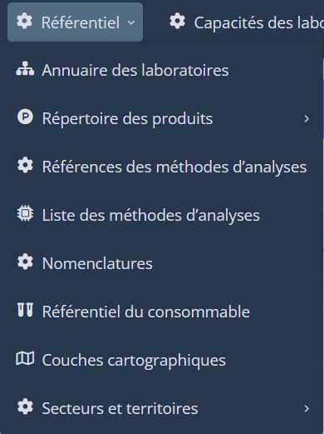
ADMINISTRATEUR
GEOLAB II
Ministère du Commerce et de la Promotion des Exportations
Référentiel : gouvernance des données communes
1
Proposer
2
Vérifier
3
Valider
4
Publier
Un besoin de nouvelle valeur est formulé
Doublon, définition, code et impacts
Groupe administrateur métier compétent
La valeur devient commune et traçable
À centraliser
À éviter
Produits et familles, déterminations, références et méthodes, équipements, profils, consommables, unités et nomenclatures.
Créer une valeur presque identique, changer un code utilisé, supprimer une référence sans analyse d’impact ou contourner la validation.
Une donnée de référence mal gouvernée se propage à tous les écrans et à tous les laboratoires.
RÉFÉRENTIEL
Source : Guide administrateur, p. 15-18 ; présentation générale.
Notes:
Rappeler le circuit de proposition et validation. Les valeurs de formation ne doivent pas être créées dans un référentiel national partagé sans autorisation.

Slide 33
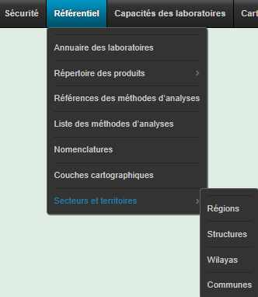
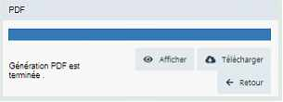
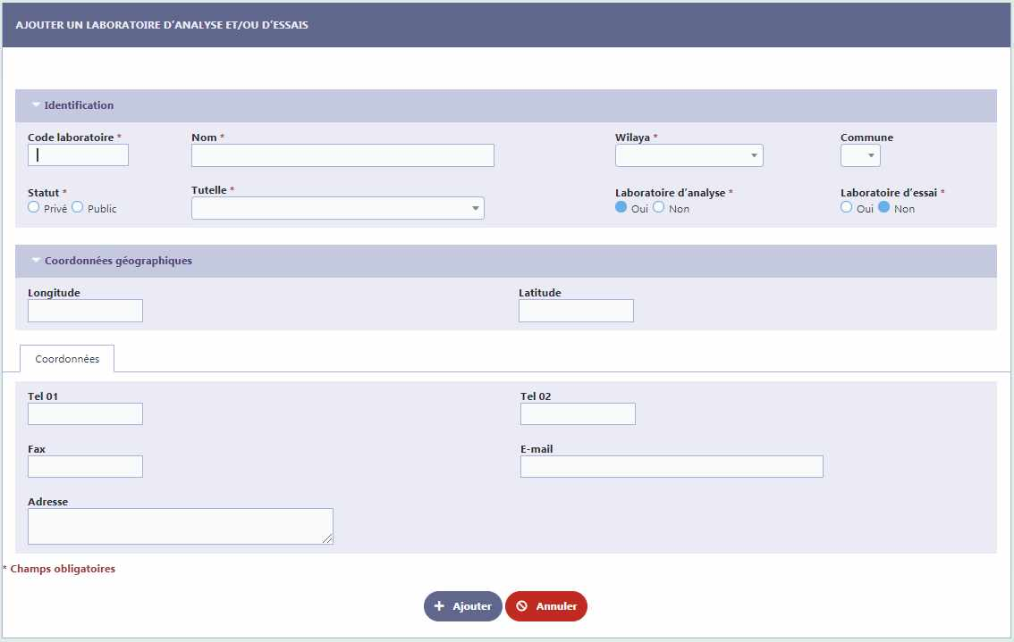
ADMINISTRATEUR
GEOLAB II
Ministère du Commerce et de la Promotion des Exportations
Annuaire des laboratoires et secteurs / territoires
Séquence recommandée
1. Vérifier régions, wilayas, communes et structures.
2. Créer le laboratoire avec code unique, tutelle et statut.
3. Renseigner les coordonnées disponibles.
4. Affecter les groupes et comptes du laboratoire.
5. Demander au laboratoire de compléter sa fiche.
ANNUAIRE
Source : Guide administrateur, p. 18-25.
Notes:
Démontrer la recherche rapide et dynamique dans l’annuaire. Ne créer un laboratoire de test que si un code dédié a été validé.

Slide 34
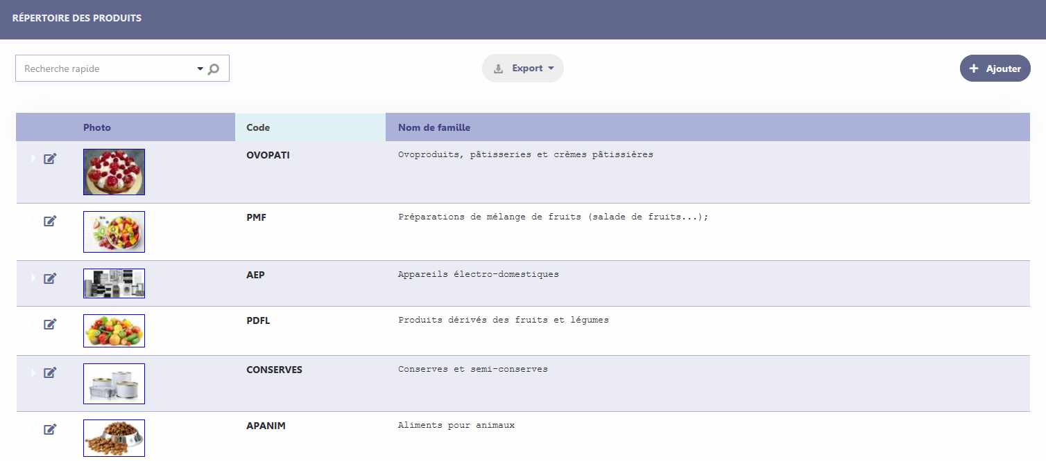
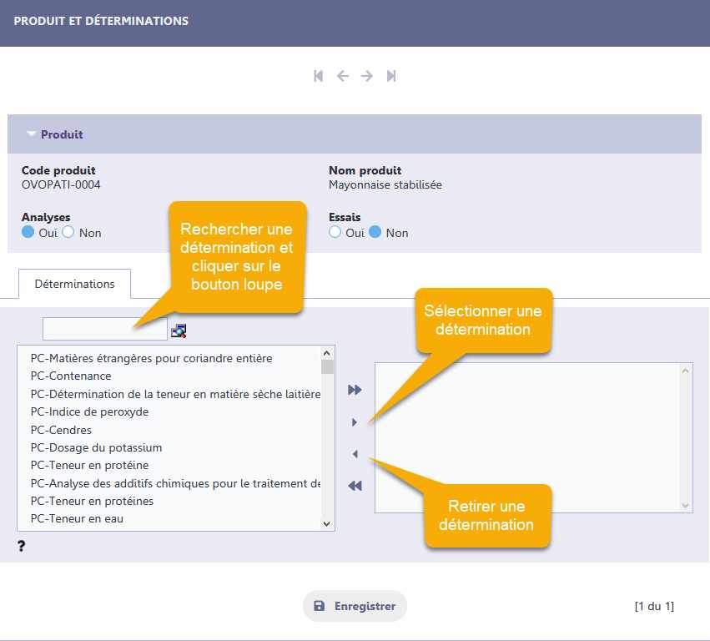
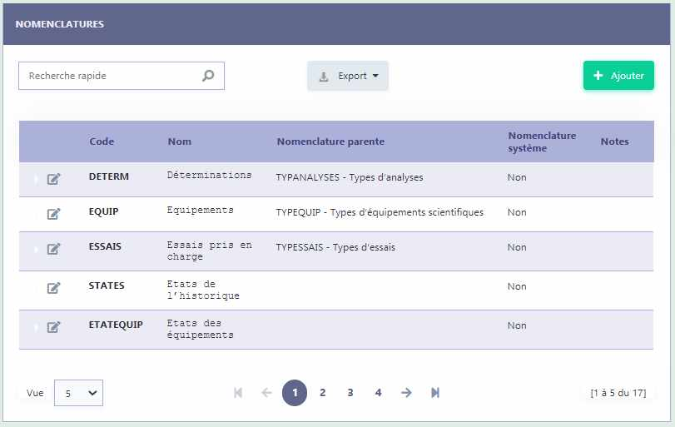
ADMINISTRATEUR
GEOLAB II
Ministère du Commerce et de la Promotion des Exportations
Produits, déterminations, méthodes et nomenclatures
1
Famille / produit
2
Détermination
3
Référence
4
Méthode
5
Nomenclature
Définir le catalogue et le type analyse / essai
Associer les analyses applicables au produit
Journal officiel, norme ou source réglementaire
Nom, description, interne ou approuvée
Valeurs normalisées des listes déroulantes
Avant toute modification : rechercher les doublons, vérifier le code et analyser les usages existants.
DONNÉES COMMUNES
Source : Guide administrateur, p. 25-33.
Notes:
Expliquer le lien produit -> déterminations -> méthodes. Montrer la recherche avant ajout.

Slide 35
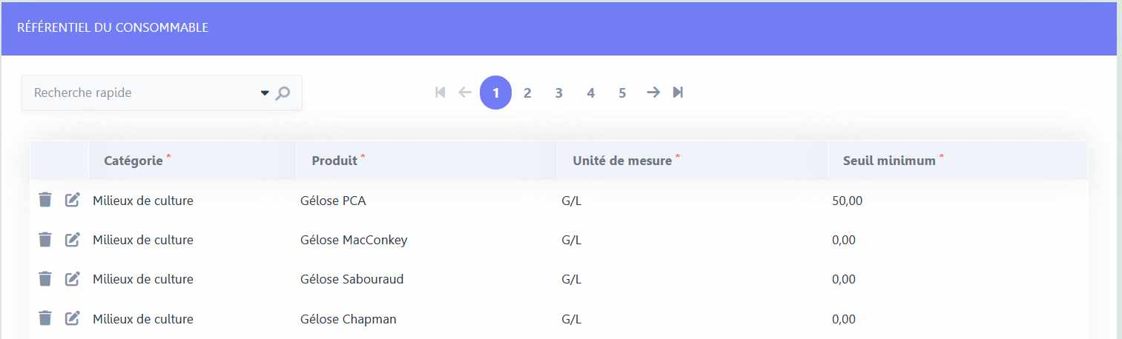
ADMINISTRATEUR
GEOLAB II
Ministère du Commerce et de la Promotion des Exportations
Référentiel du consommable
Catégorie
Regrouper les produits par usage : réactifs, milieux de culture, verrerie, etc.
Unité de mesure
Définir une unité cohérente et stable ; les mouvements doivent respecter cette unité.
Seuil minimum
Paramétrer le niveau déclenchant l’alerte critique selon la consommation et le délai d’approvisionnement.
Le référentiel est commun ; le stock est local à chaque laboratoire.
CONSOMMABLES
Source : Guide administrateur, p. 16-18.
Notes:
Montrer la catégorie, l’unité et le seuil. Expliquer qu’un changement d’unité après utilisation peut invalider la lecture des historiques.

Slide 36
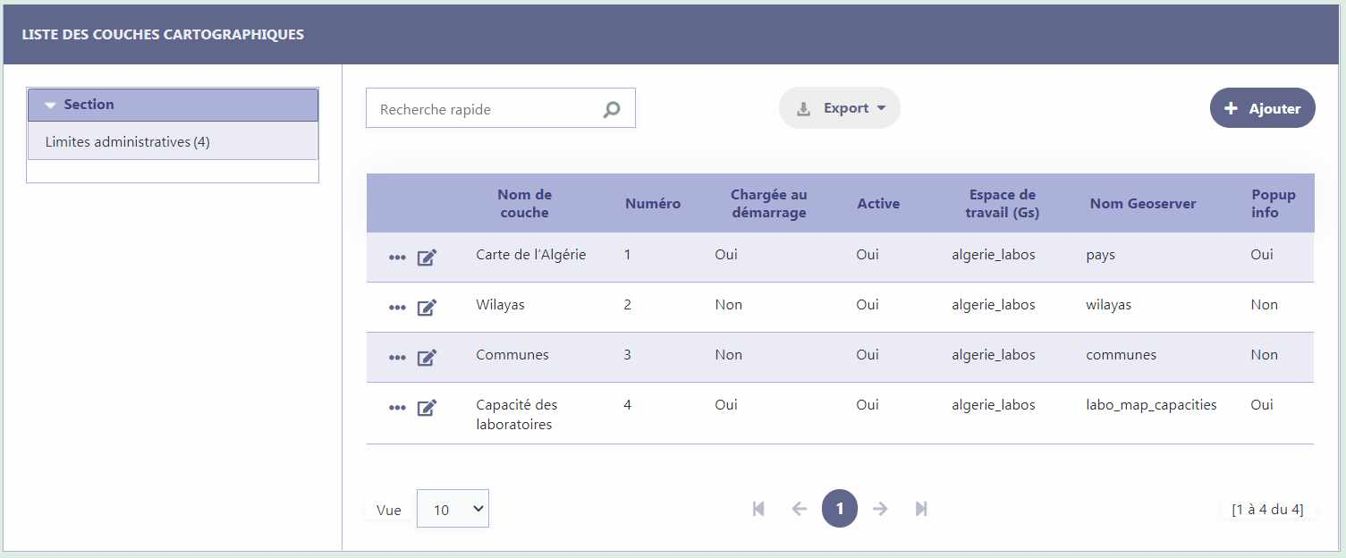
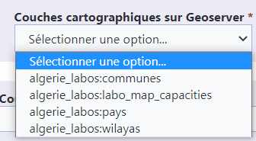
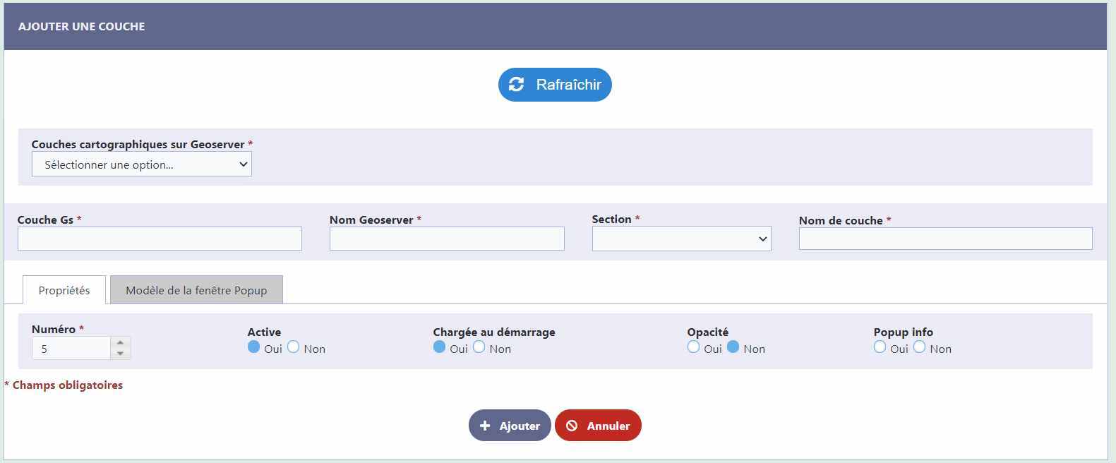
ADMINISTRATEUR
GEOLAB II
Ministère du Commerce et de la Promotion des Exportations
Couches cartographiques : paramétrage avancé
Précaution
La couche doit déjà être publiée dans GeoServer. Sélectionner la couche, la section, le nom affiché et les attributs du popup. Cette activité relève d’un administrateur formé à GeoServer.
CARTO ADMIN
Source : Guide administrateur, p. 33-35.
Notes:
Ne pas modifier les couches en séance sauf environnement isolé. L’objectif est de comprendre le lien GeoServer -> couche GeoLab -> popup.

Slide 37
MISE EN PRATIQUE
GEOLAB II
Ministère du Commerce et de la Promotion des Exportations
Exercice 3 - Créer un utilisateur et vérifier le parcours inter-rôles
Consigne
25 minutes
Critères de réussite
L’administrateur crée un compte FORM_<initiales> et l’affecte au groupe Technicien labo.
Admin labo
+ technicien
+ superviseur
Le compte ne voit que les écrans autorisés.
Le nouveau compte se connecte et vérifie les menus accessibles.
Règle
Le technicien déclare une capacité “Partiellement” avec une raison FORM_.
Le périmètre est limité au laboratoire affecté.
Préfixer toute donnée temporaire par FORM_ et remettre les valeurs initiales à la fin.
Le superviseur consulte la situation ou l’alerte correspondante et envoie une notification.
La déclaration est visible au bon niveau.
L’administrateur recherche les actions dans le journal puis désactive le compte de test.
La notification est reçue et traçable.
Le journal contient les actions des trois rôles.
Préproduction uniquement
EXERCICE
Références : Guide administrateur, p. 4-15 ; Guide utilisateur, p. 25-47.
Notes:
Lancer le chronomètre. Faire travailler les participants par binômes. Ne pas donner la solution immédiatement. À la fin, demander une preuve à l'écran et faire restaurer les données modifiées.

Slide 38
MISE EN SITUATION
GEOLAB II
Ministère du Commerce et de la Promotion des Exportations
Scénario intégré : d’un incident local à une action supervisée
Technicien labo
Déclare une capacité partielle
Enregistre la rupture de stock
Ajoute une note factuelle
Admin labo
Vérifie le lot et le seuil
Contrôle la fiche équipement
Coordonne la correction locale
Superviseur
Observe l’alerte
Compare les laboratoires
Envoie une notification ciblée
Admin métier
Contrôle la cohérence
Analyse le journal
Capitalise la cause et l’action
Objectif : une même situation est saisie, expliquée, supervisée et auditée sans rupture de traçabilité.
INTER-RÔLES
Notes:
Utiliser ce scénario comme débrief de l’exercice 3. Faire expliciter les points de contrôle et les responsabilités de chaque rôle.

Slide 39
CLÔTURE
GEOLAB II
Ministère du Commerce et de la Promotion des Exportations
Contrôles de fin de session et nettoyage
Comptes
Données laboratoire
Stocks
Désactiver ou supprimer les comptes temporaires selon la règle du formateur.
Restaurer les champs modifiés et supprimer les équipements / RH de test si autorisé.
Vérifier les lots FORM_ et enregistrer une correction documentée si un retour à zéro est requis.
Notifications
Journal
Sécurité
Supprimer les messages de test devenus inutiles et vérifier la boîte d’envoi.
Exporter ou conserver la preuve des exercices, puis contrôler qu’aucune action inattendue n’apparaît.
Se déconnecter de tous les profils et fermer les sessions partagées.
La clôture fait partie de l’exercice : une préproduction partagée doit rester exploitable par tous.
NETTOYAGE
Notes:
Utiliser la fiche de nettoyage du cahier d’exercices. Affecter une personne par binôme pour confirmer la remise en état.

Slide 40
CLÔTURE
GEOLAB II
Ministère du Commerce et de la Promotion des Exportations
Quiz de validation
1
Quelle différence entre capacité analytique et capacité journalière ?
2
Que faut-il vérifier avant de valider une auto-inscription ?
3
Comment expliquer un stock affiché dans GeoLab II ?
4
Pourquoi l’étendue de données d’un groupe est-elle critique ?
5
Quelles preuves permettent d’auditer une modification ?
Répondre individuellement, puis corriger en groupe à partir d’un exemple concret.
ÉVALUATION
Notes:
Réponses attendues : 1 structurelle vs réelle du jour ; 2 identité, rôle, structure ; 3 somme des mouvements par lot ; 4 limite le périmètre visible/modifiable ; 5 historique et journal avec utilisateur/date/valeurs.

Slide 41
CLÔTURE
GEOLAB II
Ministère du Commerce et de la Promotion des Exportations
Synthèse : les 7 réflexes GeoLab II
1
Bon profil
5
Bon contrôle
Vérifier le compte et le périmètre avant d’agir.
Vérifier le résultat dans le stock, la carte ou le récapitulatif.
2
Bonne entité
6
Bonne sécurité
Contrôler le laboratoire, la structure et la date.
Limiter les droits, protéger les comptes et se déconnecter.
3
Bonne référence
7
Bonne traçabilité
Utiliser les valeurs normalisées existantes.
Consulter l’historique et le journal pour expliquer les changements.
4
Bonne preuve
Renseigner lot, raison, remarque et pièces utiles.
La qualité de GeoLab II est la somme des gestes quotidiens de tous ses utilisateurs.
SYNTHÈSE
Notes:
Faire un tour de table : chaque participant cite le réflexe le plus important pour son rôle.

Slide 42
ANNEXE
GEOLAB II
Ministère du Commerce et de la Promotion des Exportations
Documents de référence utilisés
GeoLab II - Guide de l’utilisateur
GeoLab II - Guide de l’administrateur
47 pages : auto-inscription, référentiel, fiche laboratoire, capacité journalière, consommables, cartographie et notifications.
35 pages : sécurité, utilisateurs, groupes, journal, annuaire, référentiels, nomenclatures et couches cartographiques.
Présentation générale GeoLab II - novembre 2024
Analyse fonctionnelle des nouveaux modules
Contexte, fonctionnalités, architecture, intégration intersectorielle et évolution par rapport à GeoLab 1.0.
Gestion des consommables, règles de gestion, alertes, scénarios de navigation, reporting et traçabilité.
Comptes de test GeoLab II
Lien de préproduction
Profils de préproduction destinés aux démonstrations et exercices.
GeoLab II : accès à la page de connexion et aux environnements de test.
Les captures d’écran proviennent des guides fournis. L’interface de préproduction peut évoluer légèrement.
SOURCES
Notes:
Conserver cette diapositive pour documenter la version du support. Mettre à jour les guides et les captures après toute évolution fonctionnelle majeure.

Slide 43
Formation terminée
Merci pour votre participation
GeoLab II - Préproduction
Notes:
Clôturer par les actions suivantes : confirmer le nettoyage, collecter l’évaluation, communiquer le canal de support et les documents remis.

